Slide 1
第八章 电磁感应、电磁场
§8.1 电磁感应定律
§8.2 动生电动势、感生电动势
§8.3 自感和互感
§8.4 RL电路
§8.5 磁场的能量
§8.6 麦克斯韦方程组

Slide 2

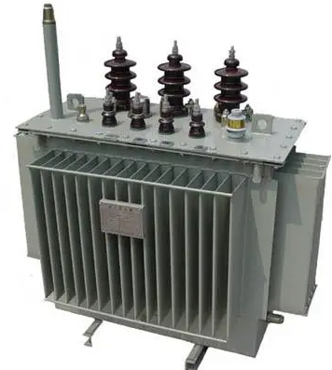
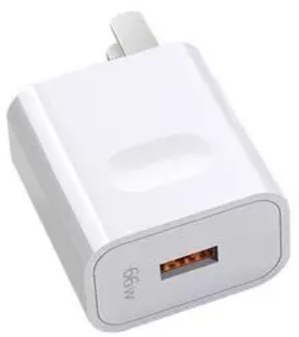
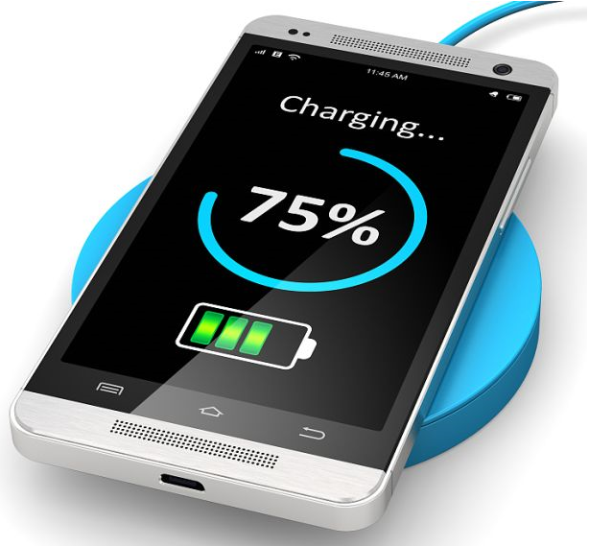
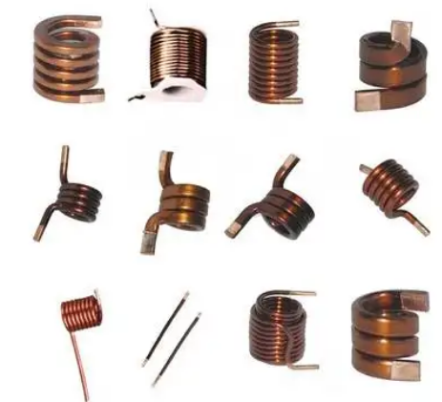
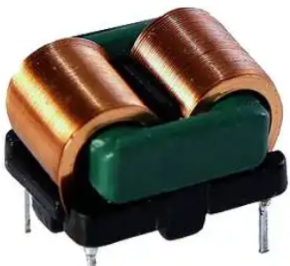

Slide 3
§8.3 自感和互感
一、自感电动势和自感
（1）自感
若线圈有 N 匝，
自感（系数）
注意
自感仅与线圈形状、 磁介质及 N 有关.

Slide 4
（2）自感电动势
当
时，
自感 L具有维持原电路电磁状态的能力，L就是这种能力大小的量度，它表征回路电磁惯性的大小。

Slide 5
例1 如图的长直密绕螺线管,已知 , 求:其自感 （忽略边缘效应） .
L
解： 假设线圈中通有电流 I，由安培环路定理得：
其中

Slide 6
二、互感电动势 互感
在 电流回路中所产生的磁通量
在 电流回路 中所产生的磁通量

Slide 7
（1 ）互感系数
互感仅与两个线圈形状、大小、匝数、相对位置以及周围的磁介质有关.
注意
（2）互感电动势

Slide 8

多选题
3分
如图所示，长直导线旁边放置一个矩形线框，下列几种情况，其互感发生变化的是（ ）
线框平行于直导线上下移动
线框垂直于直导线左右移动
线框绕 OC 轴转动
直导线中电流变化
A
O
B
C
D
C
提交

Slide 9
感应圈：
N₂ >> N₁
通过互感获得感应电动势，从而在次级线圈N₂ 中获得达几万伏的高压。
汽车和煤气炉的点火器、电警棍等都是感应圈的应用。
A
B
D
M

Slide 10
*§8.4 RL电路
欧姆定律
K
R
+
L
_
I

Slide 11
将开关K与位置1接通相当长时间后，电路中的电流已达稳定值 ，然后，迅速把开关放到位置2.
欧姆定律:
R
+
L
2
_
1
K
I
E

Slide 12
§8.5 磁场的能量
欧姆定律:
电源作功
磁
场
能
量
焦
耳
热

Slide 13
自感线圈磁能

Slide 14
磁场能量密度
磁场能量

Slide 15
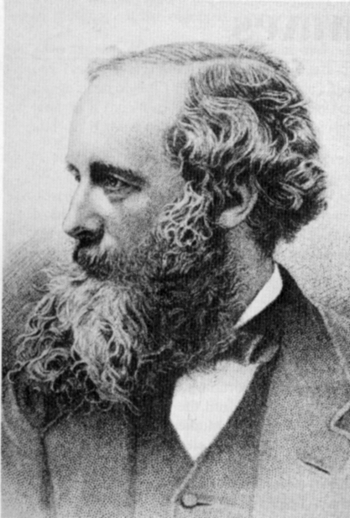
§8.6 麦克斯韦方程组
麦克斯韦（1831－1879）英国物理学家
经典电磁理论的奠基人，气体动理论创始人之一. 提出了有旋电场和位移电流的概念，建立了经典电磁理论，预言了以光速传播的电磁波的存在. 在气体动理论方面，提出了气体分子按速率分布的统计规律.

Slide 16
静止的电荷
静电场
电场
变化的磁场
感生电场
恒定的电流
稳恒磁场
磁场
变化的电场
感生磁场?

Slide 17


一、位移电流 全电流安培环路定理
安培环路定理：
I
作 L₁ 安培环路
----
++++
作 L₂ 安培环路
I

Slide 18
----
++++
I_{c}
位移电流
D均匀
S平面
通过电场中某一截面的位移电流等于通过该截面电位移通量对时间的变化率.

Slide 19
全电流
----
++++
I_{c}
——全电流安培环路定理
(1)全电流是连续的；
(2)位移电流和传导电流一样激发磁场；
(3)传导电流产生焦耳热，位移电流不产生焦耳热.
注意

Slide 20
例1 有一圆形平行平板电容器， ， 现对其充电，
使电路上的传导电流， ，略去边缘效应.
求（1）两极板间的位移电流；
（2）两极板间离开轴线的距离为 的点 处的 .

Slide 21
解(1) 如图作一半径为 平行于极板的圆形环路，
通过此圆面积的电位移通量为:
全电流是连续的

Slide 22
解(2) 如图作一半径为 平行于极板的圆形环路，
通过此圆面积的电位移通量为:

Slide 23
根据全电流安培环路定理得：

Slide 24
二、电磁场基本方程
静电场高斯定理
静电场环流定理
磁场高斯定理
安培环路定理
麦克斯韦提出
（1）有旋电场
（2）位移电流
24

Slide 25
麦克斯韦把上述方程修改为：
麦克斯韦方程组
25

Slide 26
运动
电荷
电流
激
激
发
发
变化
电场
磁场
变化

Slide 27
物理学史上的五次大综合
一、16世纪，诞生了的经典力学
二、17世纪，确立了能量转化和守恒定律
三、18世纪，建立了电磁场理论
四、20世纪，发现了相对论
五、20世纪，建立了量子力学

